Slide 1
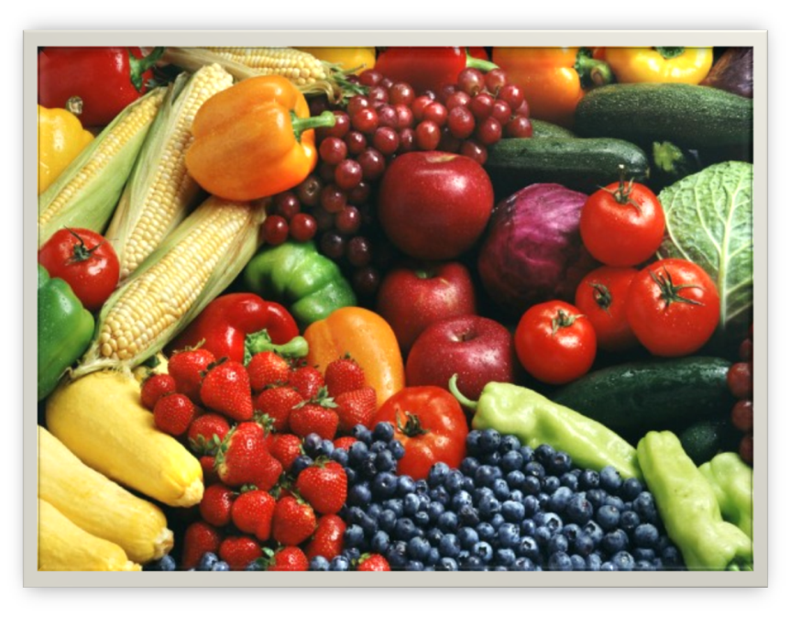
Роль витаминов в организме человека
Работу выполнила
Студентка группы №12ф
Черкасова Наталья

Slide 2
В настоящее время известно несколько десятков витаминов. Большинство витаминов не синтезируются в организме человека. Возможно, что в процессе эволюции человек утратил необходимые для синтеза витаминов ферментные системы, поскольку, находясь в тесном контакте с природой, получал огромные дозы витаминов с пищей
Витамины – это различные органические соединения, которые поступают в организм человека с пищей.
Значение витаминов для жизнедеятельности организма чрезвычайно велико.

Slide 3
Витамин А
При недостатке витамина А снижается острота зрения в сумерки и ночью ("куриная слепота"), происходит задержка роста у детей, отмечаются расстройства желудочно-кишечного тракта, воспаление почек, сухость кожного покрова и слизистых оболочек.
Витамин А содержится в печени трески, тунца и некоторых других морских рыб, сливочном масле, яичном желтке, молоке и моркови.

Slide 4
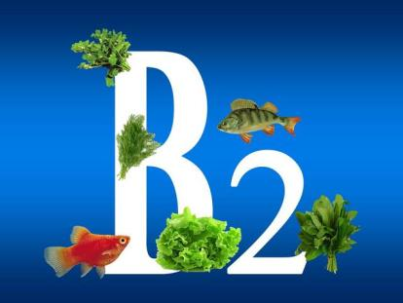
Витамин B2
(рибофлавин).
Недостаток витамина приводит к замедлению роста у детей, появлению раздражительности, мышечной слабости, головным болям, сухости кожи и мокнущим трещинам на ней (особенно в углах рта), выпадению волос, ухудшению аппетита, нарушению работы желудочно-кишечного тракта, светобоязни, прогрессирующей катаракте, быстрому старению.
Наиболее богаты им морковь, лук зеленый, капуста кочанная, клубни картофеля, спаржа, укроп, ревень, сельдерей, шпинат, салат, петрушка, плоды томатов.

Slide 5
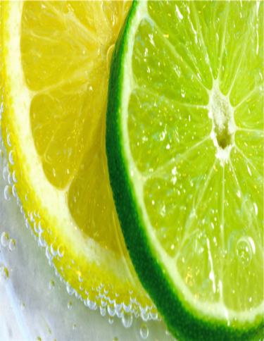
Витамин C
Витамин С (аскорбиновая кислота) регулирует окислительно-восстановительные процессы в организме, укрепляет иммунную систему, играет важную роль в образовании коллагена - одного из основных компонентов соединительной ткани. Благодаря своим антиоксидантным свойствам он блокирует образование нитрозаминов - соединений, способствующих развитию рака.
Больше всего витамина С содержится в сырых фруктах, овощах и ягодах. При кулинарной обработке теряется до 50% витамина С.

Slide 6
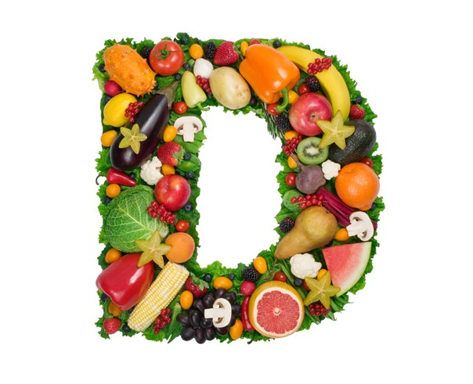
Витамин D
Витамин D способствует задержанию в организме человека фосфора и кальция, и построению зубов и костной ткани. В организм человека витамин D поступает с продуктами питания: в большом количестве он находится в печени рыб и других морских животных и рогатого скота. Однако витамин D может образовываться в организме человека под воздействием ультрафиолетовых лучей солнца или кварцевой лампы.

Slide 7
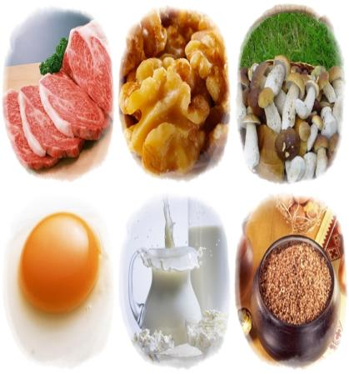
Витамин PP
Витамин РР (никотиновая кислота) участвует в клеточном дыхании. При дефиците никотиновой кислоты в организме возникают значительные нарушения обмена веществ, дистрофические изменения во всех органах и тканях, более выраженные в коже, нервной и пищеварительной системах. Появляется ломкость и выпадение волос, кожный зуд, гиперпигментация и шелушение кожи. Содержится витамин РР в большом количестве в мясе, печени, почках, сердце крупного рогатого скота, пивных и пекарских дрожжах, пшенице, гречихе, грибах.

Slide 8
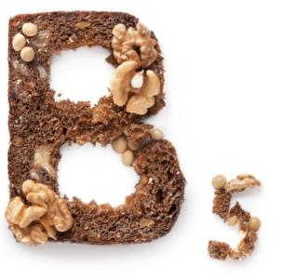
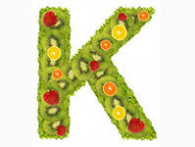
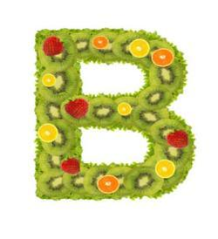
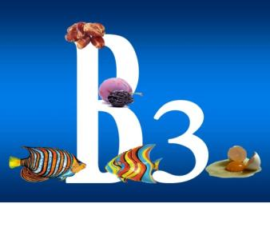
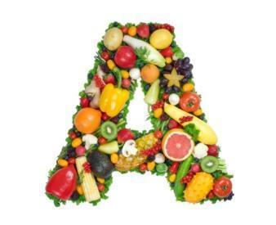
Недостаток витаминов приводит к снижению работоспособности, похуданию, чувству слабости, потере аппетита, быстрой утомляемости, ослаблению сопротивляемости организма к инфекционным и профессиональным заболеваниям.

Slide 9
Спасибо за внимание

